Slide 1
语文 五年级 上册
第三单元复习

Slide 2
生字
一、易读错字
shì
谎( )言
huǎng
诚恳( )
誓( )言
kěn
罕( )见
hǎn
shuāi
衰( )落
yù
监狱( )
“衰”和“哀”相似，不能读成“āi”,它的意思是虚弱，与“盛”相对。

Slide 3
好歹( )
dǎi
酝酿( )
niàng
瞌( )睡
kē
执拗( )
niù
wēi
拘( )束
偎( )依
jū
“拗”的读音是niù，不要读这个字的右半边哟。

Slide 4
二、易写错字
“谎”的右部是“荒”，不要丢掉一点哟！
应酬
谎言
塌陷
兄嫂
妻子
延误
紧挨
晚辈
车辆
牛郎
婚纱
游泳
“酬”左边是“酉”不是“西”，里面这一横不要丢掉哟！
“延”与“廷”相似，但它又与“廷”有别，书写时要注意哟！

Slide 5
三、形近字
zhēn
zhěn
chèn
dīng
dīng
dìng
tā
tā
tà
珍---诊---趁
叮---盯---订
塌---榻---溻
jiāo
jiāo
qiáo
láng
lǎng
jí
sǎo
sōu
shòu
焦---蕉---瞧
郎---朗---即
嫂---搜---瘦
“叮”通常与“嘱” 放在一起使用，意为嘱咐。
“郎”对某种人的称呼。例如:新郎，郎中。

Slide 6
liàng
liǎ
liǎng
shā
miào
shā
hǎn
kōng
辆---俩---两
纱---妙---沙
罕---空
bèi
bēi
fěi
chóu
zhōu
zhōu
dǎi
xī
辈---悲---翡
酬---州---洲
歹---夕
“歹”指坏、恶。如歹毒，歹念。

Slide 7
四、多音多义字
落泪
落幕
“落”这个字除了在表示“遗漏、丢下”时，读“là”。其他时候均读“luò”。
luò
落水
沦落
落
落后
丢三落四
là
落下

Slide 8
五、巩固练习
1.填字组词
yǒng āi zhēn zhǔ
( )远 ( )近 ( )宝 ( )人
游( ) 尘( ) ( )探 ( )饭
歌( ) ( )声叹气 ( )假 ( )托
永
挨
珍
主
泳
埃
侦
煮
咏
唉
真
嘱

Slide 9
二、给画线的字选择正确的读音
衰( shuāi zhōng)老 泰(tài qín)山 执拗(yòu niù )
依偎(wēi wèi ) 土筐(kuāng kāng) 珊(shān cè)瑚
朝廷 (yán tíng) 延( yán tíng )误 延 ( yán tíng)迟
落(luò là)井下石 丢三落(luò là)四 落(luò là)日
√
√
√
√
√
√
√
√
√
√
√
√

Slide 10
词语
一、重点词语
飞禽走兽 千真万确 狂风怒号 倾盆大雨 震天动地 自由自在 相依为命 勤勤恳恳 眉笑眼开 美中不足 无拘无束 恋恋不舍 怒气冲冲

Slide 11
千真万确( qiān zhēn wàn què)： 形容情况非常属实。
狂风怒号(kuáng fēng nù háo)：大风刮得像发怒一样叫唤。
“千真万确”是一个成语，反义词是半信半疑。用来说一件事的时候比用“真的”信任度更高。
例句：1.这件事是真的。
2.这件事千真万确。

Slide 12
倾盆大雨(qīng pén dà yǔ)：雨大得像盆里的水直往下倒。形容雨大势急。
震天动地(zhèn tiān dòng dì)：震：震动；动：摇动。震动了天地。形容声音或声势极大。
这一词语通常用来描写雨下的大而急。例如:那天适逢倾盆大雨，道路泥泞，半途车子就翻了，被弄的全身污泥。

Slide 13
眉笑眼开( méi xiào yǎn kāi)：眉头舒展，眼含笑意。形容高兴愉快的样子。
无拘无束(wú jū wú shù)：拘、束：限制、约束。形容自由自在，没有牵挂。
这是表神态的词语，表示人高兴时的样子。例如:听说我这次考试成绩有了很大提高，父亲顿时眉笑眼开。

Slide 14
二、词语归类
1.词语从形式上进行归类:
AABB式词语:
花花绿绿 晃晃荡荡 勤勤恳恳
类似词语:
日日夜夜 家家户户 红红火火
AABC式词语:
恋恋不舍 翩翩起舞 津津有味
类似词语:
亭亭玉立 源源不断 窃窃私语

Slide 15
ABCC式词语:
怒气冲冲 长夜漫漫
类似词语:
人心惶惶 气喘吁吁 忠心耿耿
2.词语从内容上进行分类:
表示天气的词语:
乌云密布 狂风怒号 风和日丽 电闪雷鸣
万里无云 斜风细雨 倾盆大雨
这些表示天气的词语，在用时一定先弄明白词语的意思，才能准确应用。如我们要登山，肯定选“风和日丽、万里无云”的天气。

Slide 16
三、巩固练习
1.写出下列词语的近义词:
勤勤恳恳--- 怒气冲冲---
富丽堂皇---
任劳任怨
怒发冲冠
金碧辉煌
2.写出下列词语的反义词:
锦上添花
美中不足--- 眉开眼笑---
怒气冲冲---
愁眉苦脸
眉笑眼开

Slide 17
3.按要求写词语(每种至少写四个)
AABB式词语:
多多少少 蹦蹦跳跳 密密麻麻 星星点点
ABCC式词语:
可怜巴巴 白雪皑皑 议论纷纷 人才济济
AABC式词语:
代代相传 斤斤计较 步步高升 亭亭玉立

Slide 18
句子
一、排比句
⑴跟牛郎一块干活，她喜欢；逗着兄妹俩玩，她喜欢；看门前小溪的水活泼地流过去，她喜欢；听晓风晚风轻轻地吹过树林，她喜欢。
利用一组排比句，写出了织女生活的甜蜜、幸福。这与在天宫缺乏自由的生活形成了强烈的对比。

Slide 19
二、设问句
是谁在叫他呢?回头一看，微弱的星光下，老牛嘴一张一合的，正在说话。
这是一个设问句，这样写主要强调老牛会说话。

Slide 20
三、重点句子
1.但是动物说什么话，您只能自己知道。如果对别人说了，您就会变成一块石头。
这句话告诉我们，海力布如果将听来的话告诉别人，自己就会变成石头。这里为后面海力布变成石头埋下伏笔。
2.牛郎照看那头牛挺周到。
这是本段的一个中心句，下面内容都是围绕这句话来写的。

Slide 21
3.织女的男孩见那老太婆怒气冲冲地拉着妈妈走，就跑过来拉住妈妈的衣裳。王母娘娘狠狠一推，孩子倒在地上，她就带着织女一起飞。
“怒气冲冲”是神态描写，写出王母娘娘怒不可遏的神态，“推”“带”是动作描写，写出了王母娘娘的凶狠。

Slide 22
三、课堂练习:
1.按要求写句子。
⑴织女藏在泰山的石缝里，大海中心的珊瑚礁上。一定要抓回来。(用关联词语合成一句话)
⑵这不正是紧急事吗?(改为陈述句)
哪怕织女藏在泰山的石缝里，大海中心的珊瑚礁上，也一定要抓回来。
这正是紧急事。

Slide 23
2.用所给词语写句子。
周到 细致
①牛郎照看那头老牛挺周到。
②小明做事认真细致，一点儿也不马虎。
珍惜 爱惜
①姑娘听得入了神，又同情他，又爱惜他。
②一寸光阴一寸金，所以我们要珍惜时间。

Slide 24
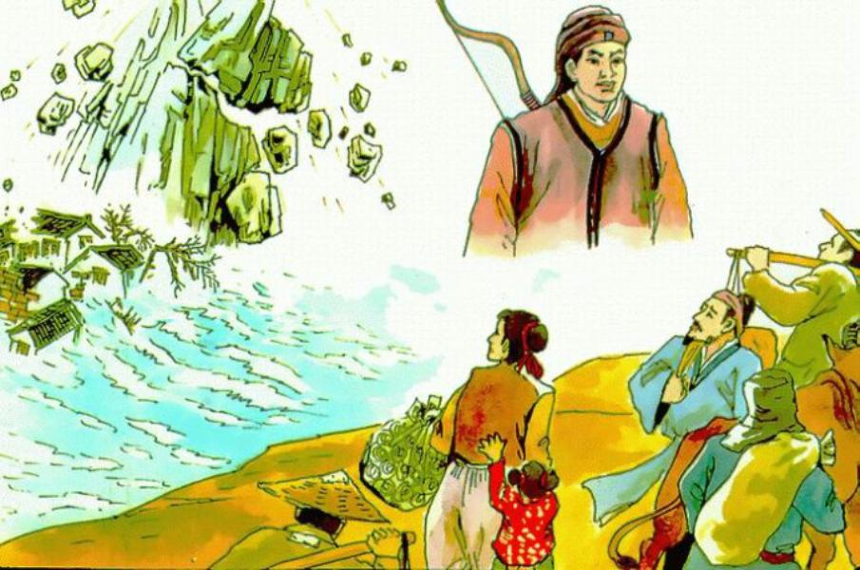
9.猎人海力布
知识点
一、本文讲的是猎人海力布为了救乡亲们的性命，不惜牺牲自己，变成了一块石头的故事。这种热心助人，舍己为人的品质值得学习。

Slide 25
三、下面两句话分别用了什么描写方法。
1.海力布听到这个消息大吃一惊。他急忙跑回家对大家说:“咱们赶快搬到别处去吧!这个地方不能住了!”
语言描写。海力布不直接告诉鸟儿说的话，是因为他心里知道，说出来自己会变成石头。

Slide 26
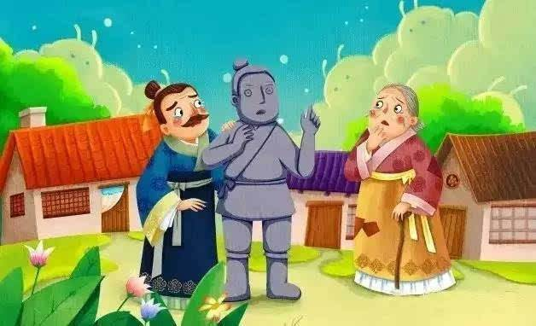
2.海力布知道着急也没用，不把为什么要搬家说清楚，大家是不会相信的。
心理描写。海力布心想如果不把原因告诉大家，大家是不会相信的，为接下来变为石头作铺垫。

Slide 27
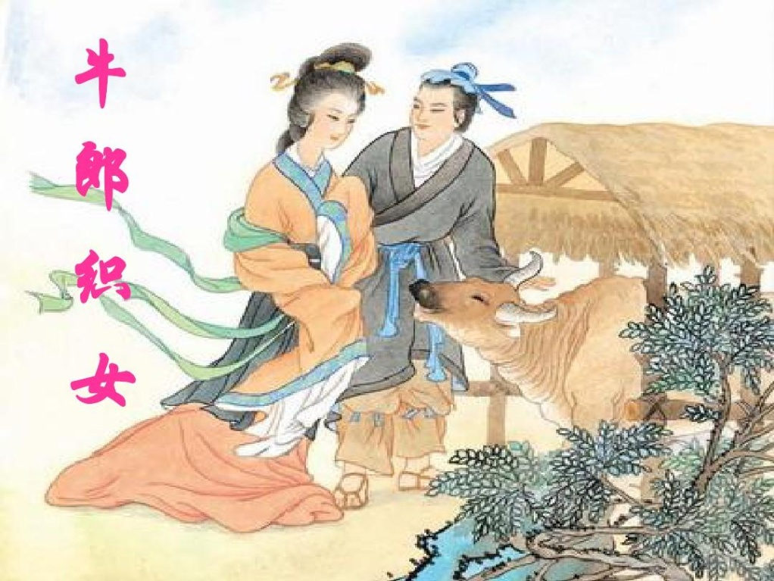
10.牛郎织女(一)
一、本文讲述了牛郎关心老牛、与老牛亲密无间以及与织女相识并结为夫妻的故事。表达了勤劳善良的劳动人民对美好生活的向往和追求。

Slide 28
二、怎样理解“自然，有时候他还觉得美中不足，要是牛能说话”这句话中的“美中不足”一词？
“美中不足”指的是虽然很好，但还有缺陷。从这一词可以看出牛郎的心声，为后文老牛开口说媒作铺垫。

Slide 29
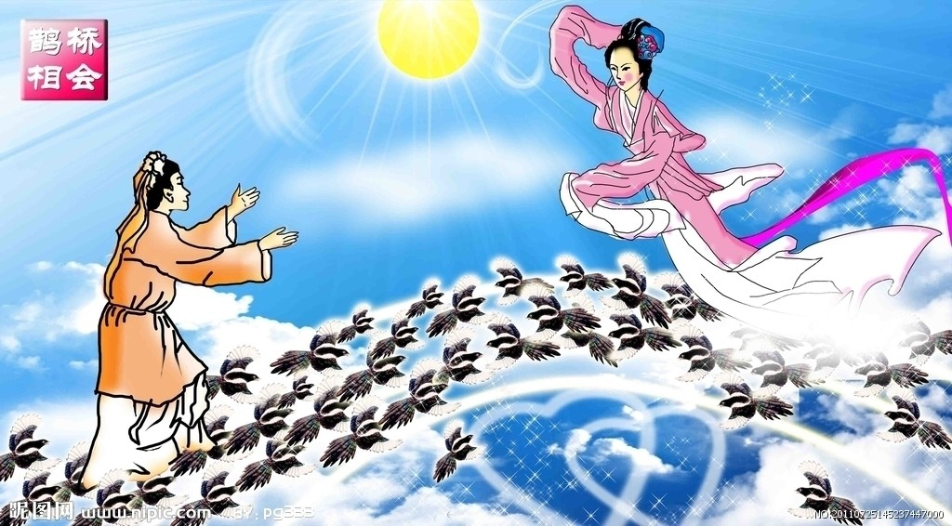
11.牛郎织女(二)
一、本文用了设置悬念的写作手法，吸引我们把故事有兴趣地读下去。比如:老牛临死时说:“碰上什么紧急事，你就披上我的皮”会遇上什么紧急事呢?牛皮有什么作用呢？

Slide 30
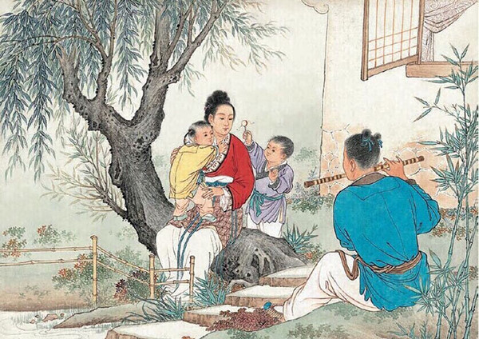
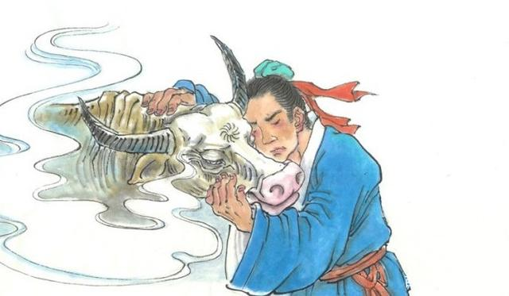
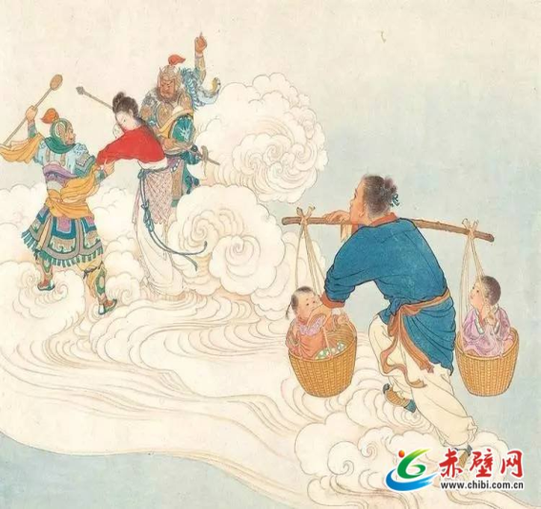
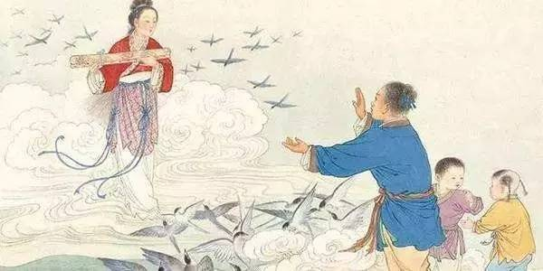
幸福生活
老牛留皮
抓上天庭
七夕相会
二、表现了织女追求自由幸福生活的反抗精神,表达了勤劳善良的劳动人民对美好生活的向往和追求。

Slide 31
三、巩固练习
1.按课文内容填空。
海力布救了( )，得到( )，他把( )的消息告诉了乡亲们，乡亲们得救了，而他自己却变成( )。
小白蛇
宝石
山要崩塌、地要被淹
石头
2.用关联词分别将两个句子合为一句话。
王母娘娘十分愤怒。织女私自下天庭和牛郎成亲。
之所以王母娘娘十分愤怒，是因为织女私自下天庭和牛郎成亲。

Slide 32
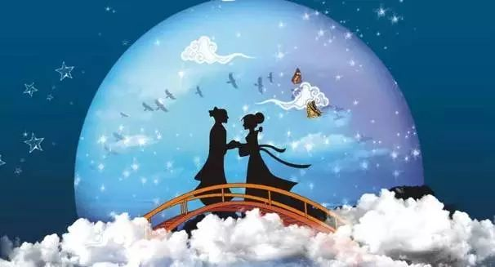
积累背诵
一、日积月累
乞巧
林杰 (唐)
七夕今宵看( ），
牵牛织女渡( ）。
家家乞巧望( ），
穿尽红丝几( ）。
碧霄
河桥
秋月
万条

Slide 33
诗文意思
七夕晚上，望着碧蓝的天空，就好像看见隔着“天河”的牛郎织女在鹊桥上相会。
家家户户都在一边观赏秋月，一边乞巧(对月穿针)，
穿过的红线都有几万条了。
这是一首描写七夕乞巧盛况的一首诗，诗人没有写各种不同的心愿，而是留下想象的空间，表达了人们( )、( )的心愿。
乞取智巧
追求幸福

Slide 34
二、知识拓展
1.中国传统节来历，本文的故事与(乞巧)相关。你还知道下面的节日和习俗吗？
重阳节:登高插茱萸
端午节:吃粽子、赛龙舟
中秋节:赏月、吃月饼
元宵节:看花灯、吃汤圆
七夕节:拜月、乞巧

Slide 35
2.有关织女牛郎的诗

Slide 36
三、巩固练习
1.把下列诗句补充完整
《乞巧》中表达人们对幸福追求的诗句是
(家家乞巧望秋月，穿尽红丝几万条条。)
2.把意思相同话和词语的连接起来。
鼻子都气歪了 孤掌难鸣
前怕狼后怕虎 气急败坏
一个巴掌拍不响 畏首畏尾

